Slide 1
CORPORACIÓN MONTE ACONCAGUA LICEO PARTICULAR MIXTO BÁSICA N°1 DEPARTAMENTO, TECNOLOGÍA NIVEL 5TO B PROFESORA: HEIDY BAEZA
UNIDAD 1
Usar software para organizar y comunicar los
resultados de investigaciones e intercambiar ideas
con diferentes propósitos
OA: Conocer los usos del procesador de textos para crear, editar, dar formato, incorporar elementos de diseño y guardar un documento

Slide 2
CLASE 2- Lunes 16 y 23 de Marzo de 2020
ACTIVIDAD
Trabajo individual
1.- observar el video «qué es Micosoft word conceptos y partes»
2.- Reproducir la pantalla central en goma eva
3.- identificar los botones de la pestaña inicio
4.- definir la función de cada uno de los botones y en una hoja cuadriculada
5.- Fotografiar el proceso de la elaboración y la hoja cuadriculada
6.- enviar al correo heidytbaeza@hotmail.com

Slide 3
Ejemplo:
Sirve para subrayar el texto

Slide 4
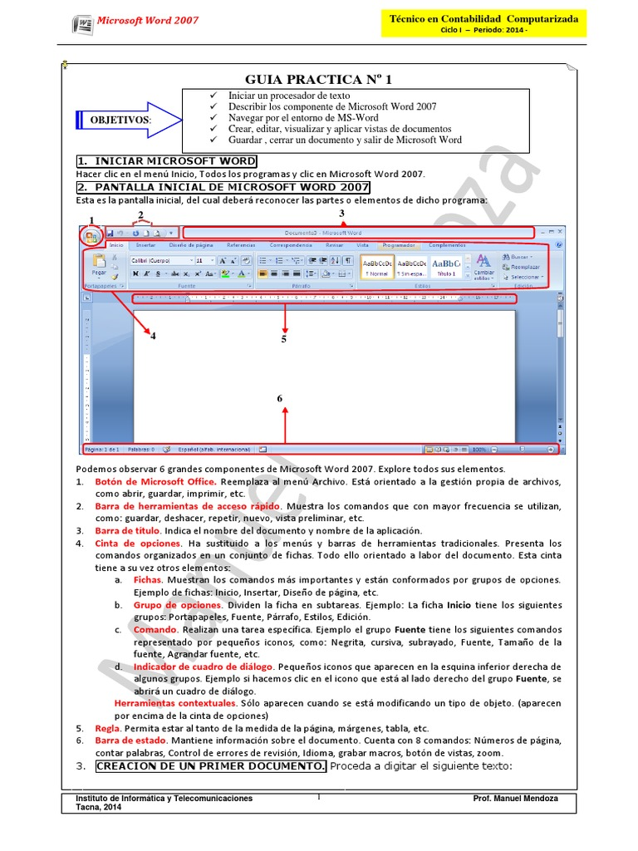
Rúbrica

